Slide 1
Будова тексту
Пригадай, що таке текст?
Як розташовані речення в тексті?
Як називається текст, в якому речення розташовані непослідовно?

Slide 2
Каліграфічна хвилинка
Бб бу до ва будова тексту

Slide 3
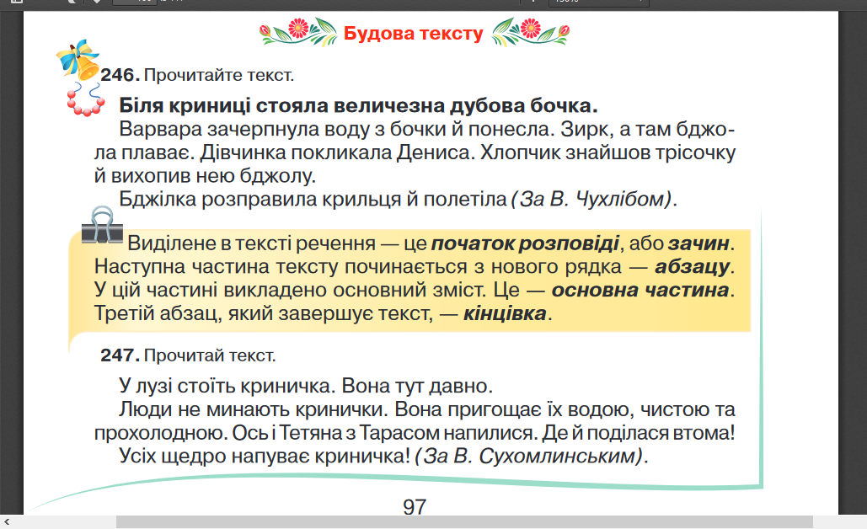
Стор. 97 вправа 246
Уважно прочитай текст.
Уважно прочитай правило.

Slide 4
ТЕКСТ
Зачин
Хто? Що? Де? Коли?
Основна частина
Що відбулося?
Кінцівка
Чим все скінчилося?

Slide 5
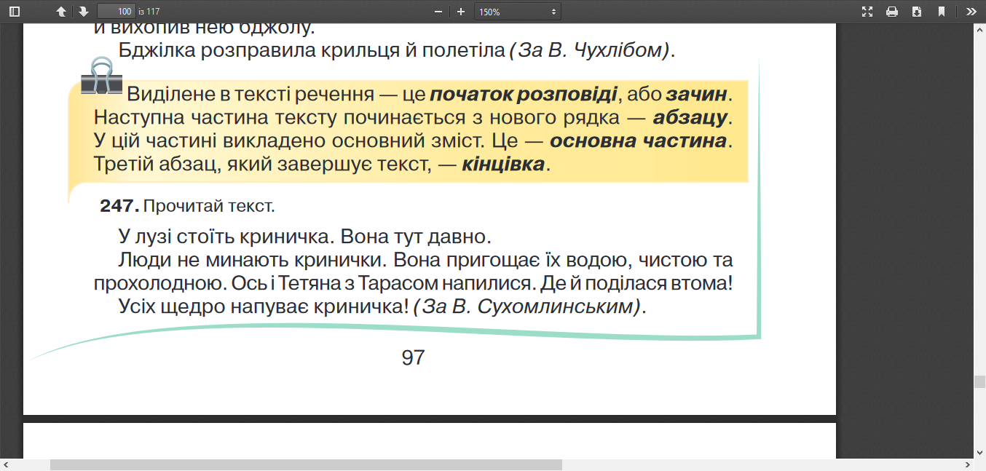
Стор. 97 вправа 247
Прочитай.
Це текст? Чому?
Спробуй дібрати заголовок.
Скільки абзаців?
Прочитай зачин.
Про що розповідається в основній частині?
Прочитай кінцівку.

Slide 6
Спиши текст впр.247. Зачин підкресли червоним олівцем. Знайди окличне речення. Підкресли в ньому головні слова. Встанови зв’язок слів у реченні за допомогою стрілочок і питань.

Slide 7
ПРИГАДАЙ! Що таке текст? З яких частин складається текст?

Slide 8

Фізкультхвилинка

